Slide 1
В детский сад, как на работу мы приходим каждый день!
Адаптация деток группы №11 «Растишки»
Презентацию выполнила воспитатель группы :
Назаренко Н.Д

Slide 2

Детки в садике живут, Здесь играют и поют, Здесь друзей себе находят,
На прогулку с ними ходят.

Slide 3
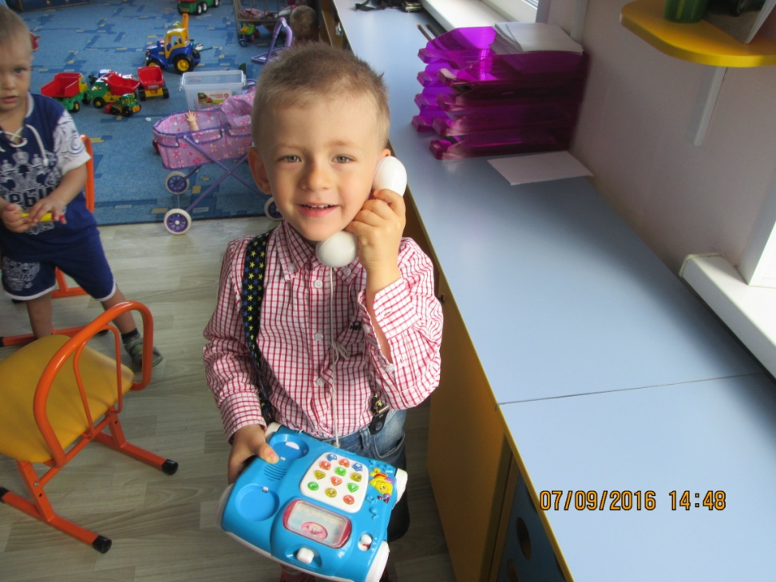
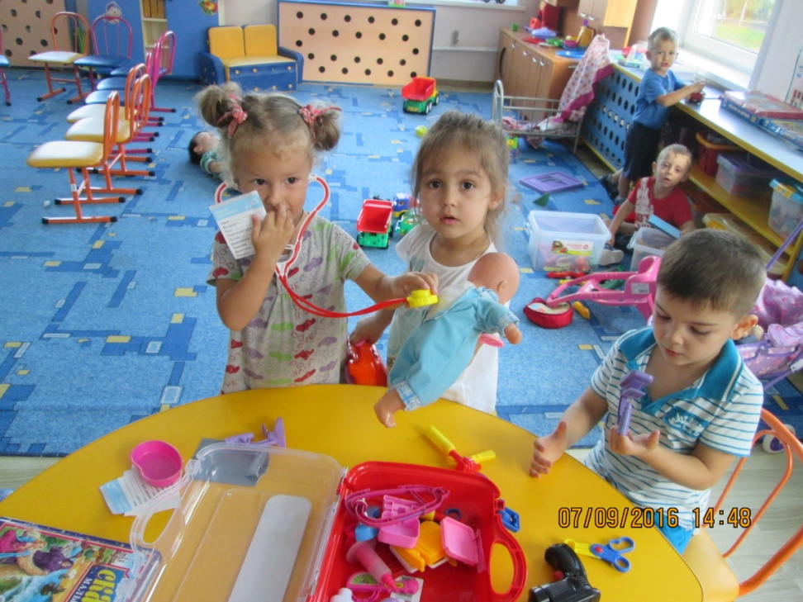
У меня свои заботы
Начинаются с утра.
Детский сад – моя работа
И учёба, и игра.

Slide 4
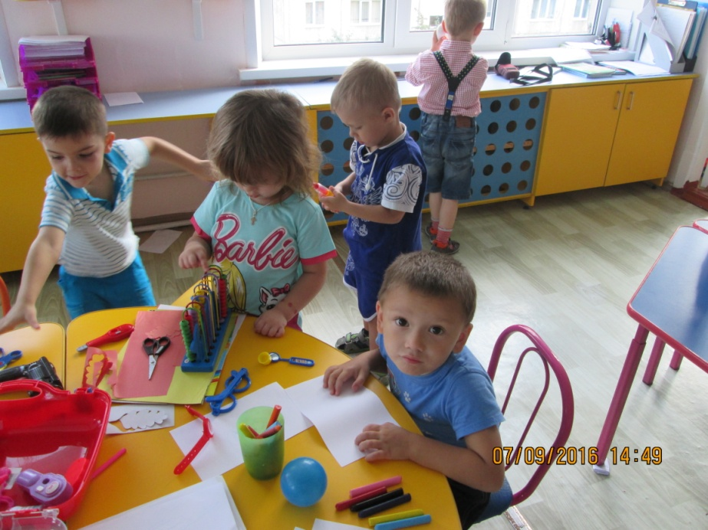
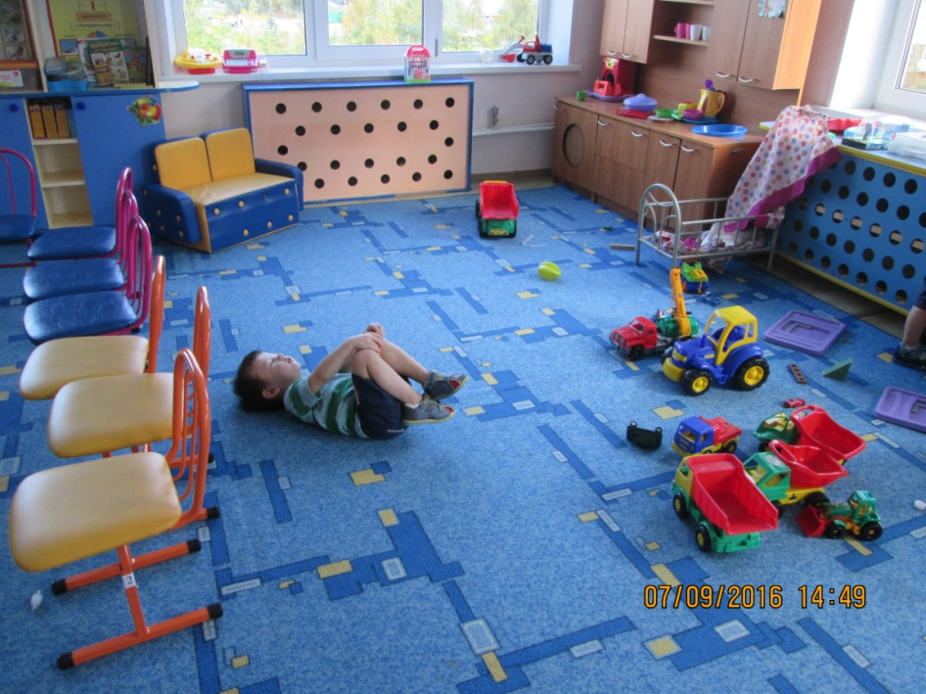
Меня работа уже ждет.
Я должен потрудиться!
Покушать кашку, погулять,
Поспать, повеселится!

Slide 5
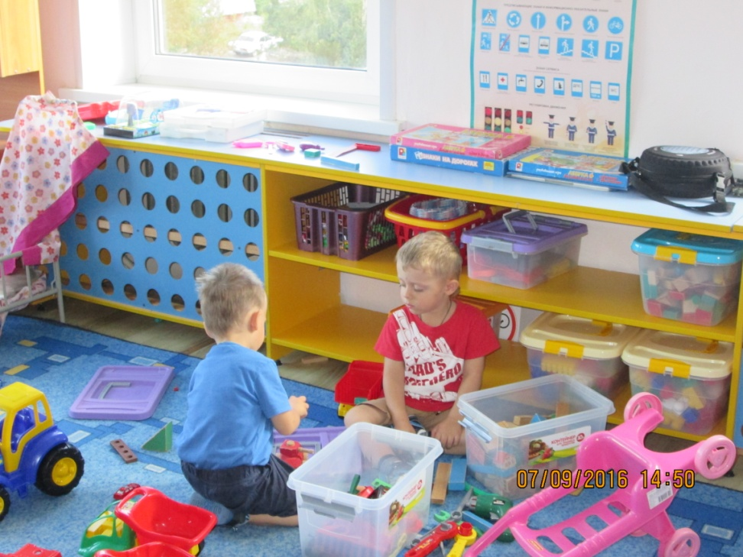
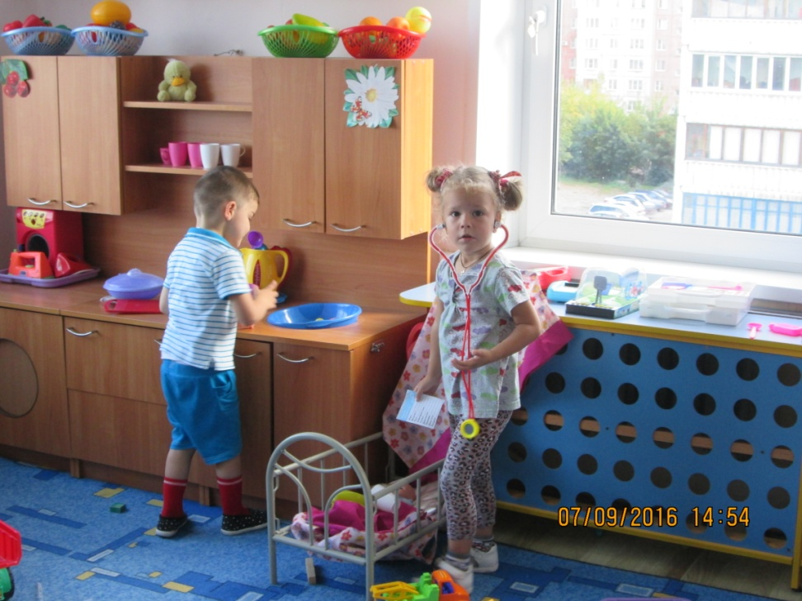
Наш любимый детский сад –Это домик для ребят!
В нём задорный шум и гам,
Развесёлый тарарам,
Топотушки, хохотушки
И зарядка по утрам!

Slide 6
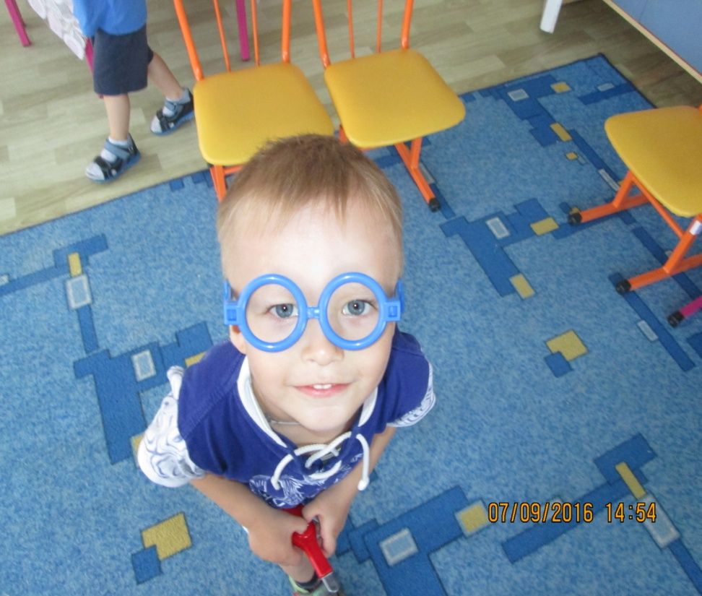
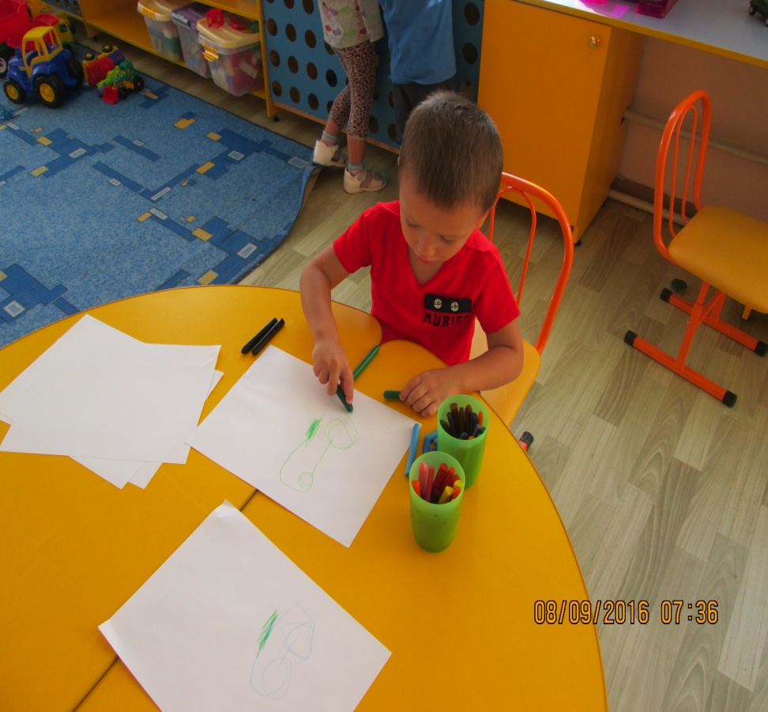

Slide 7
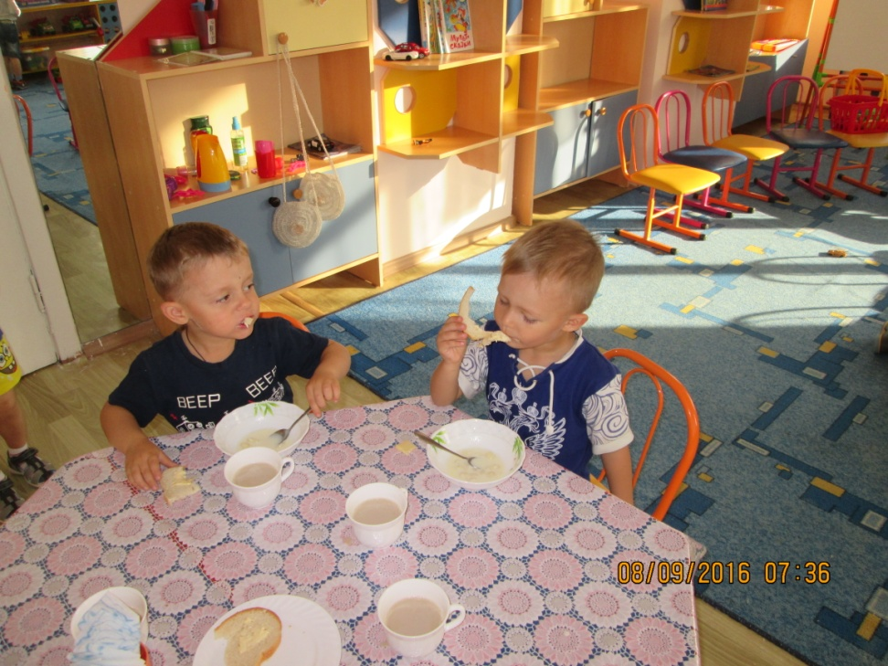
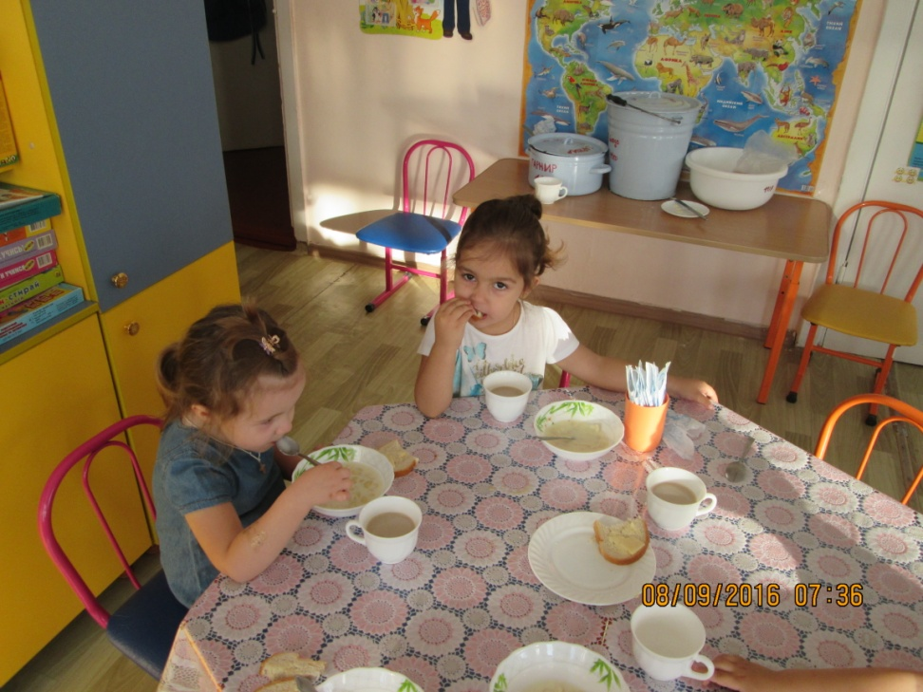
На зарядку мы сходили и позавтракать решили.

Slide 8
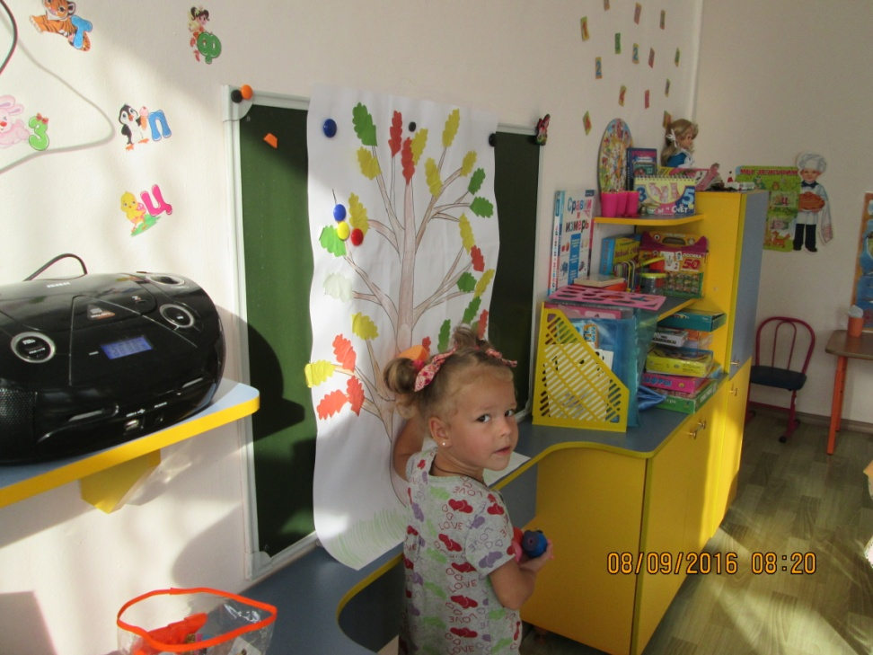
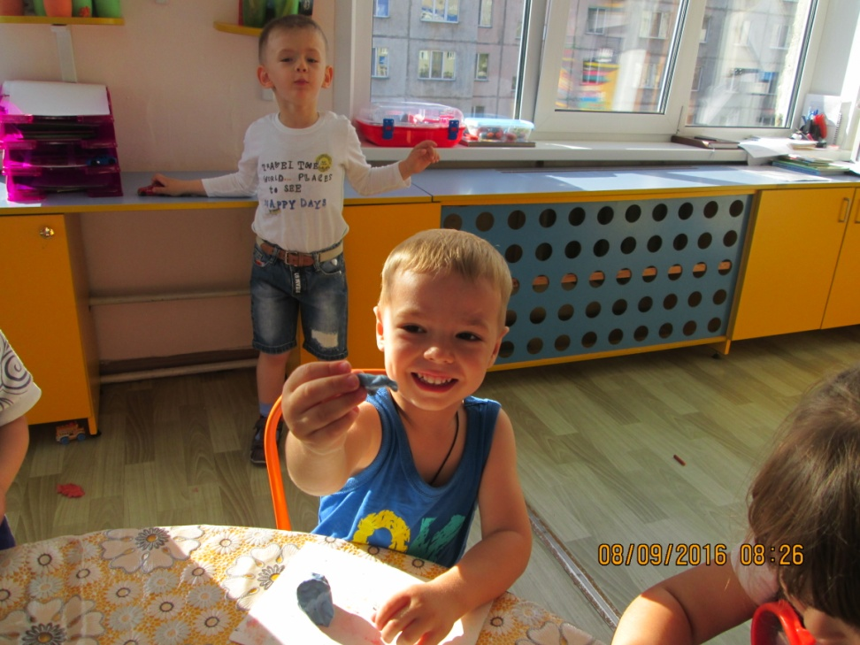
Ребята лепят, рисуют, клеят. Очень нравится им в детский садик ходить!

Slide 9
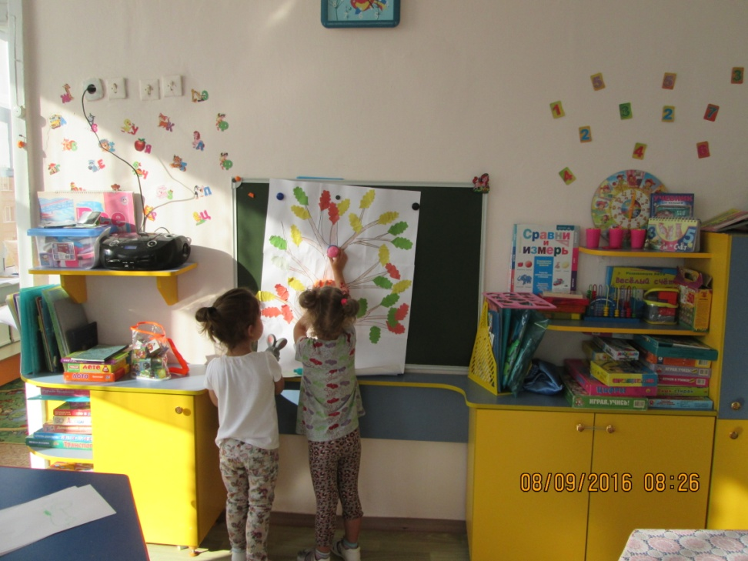
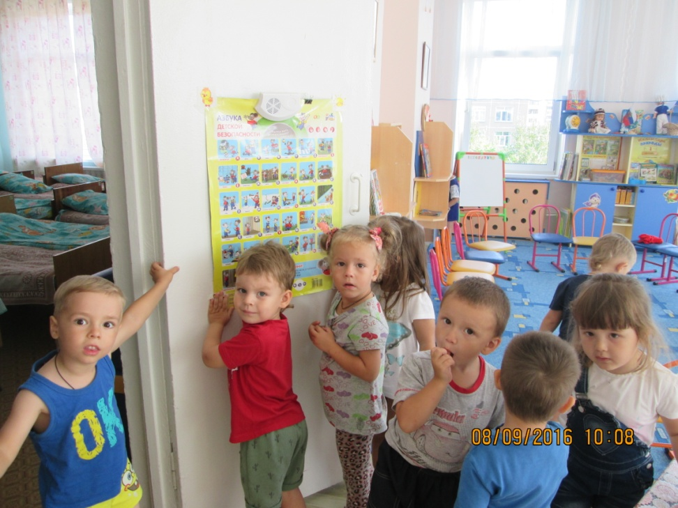
Сегодня в садик вновь, ура!
Веселится детвора.
Ведь в садике всем интересно,
Увлекательно и так полезно!

Slide 10
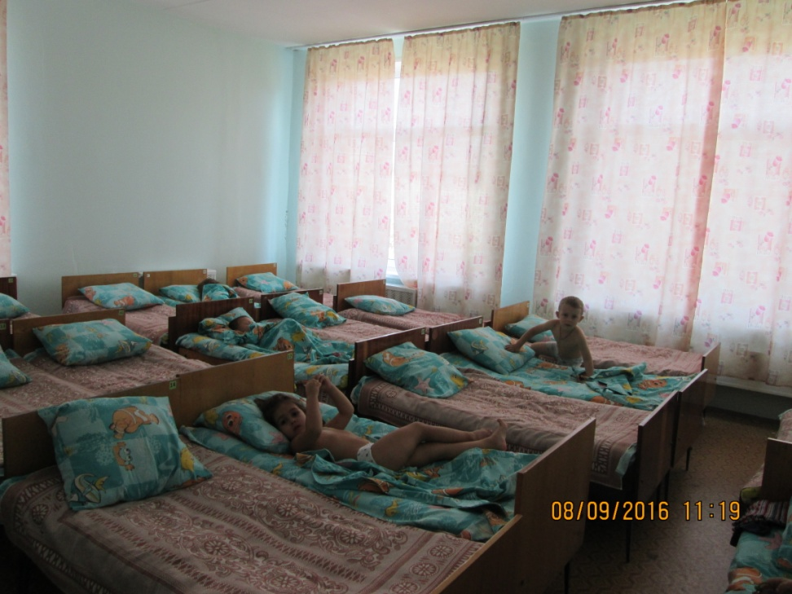
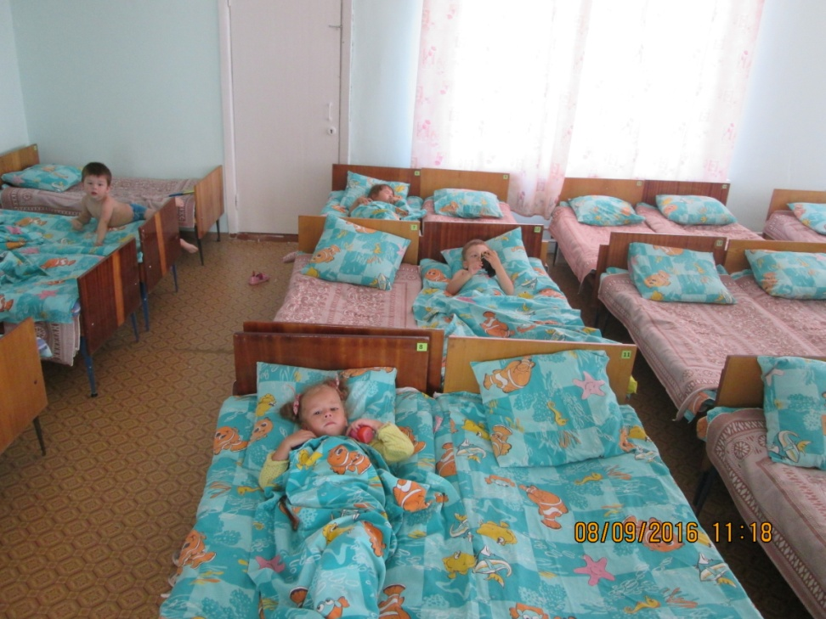
Ставни закрываются, дети раздеваются. Тише, тише, тише, птицы, вы не пойте под окном! В тихий час так сладко спится, спят ребята крепким сном.

Slide 11
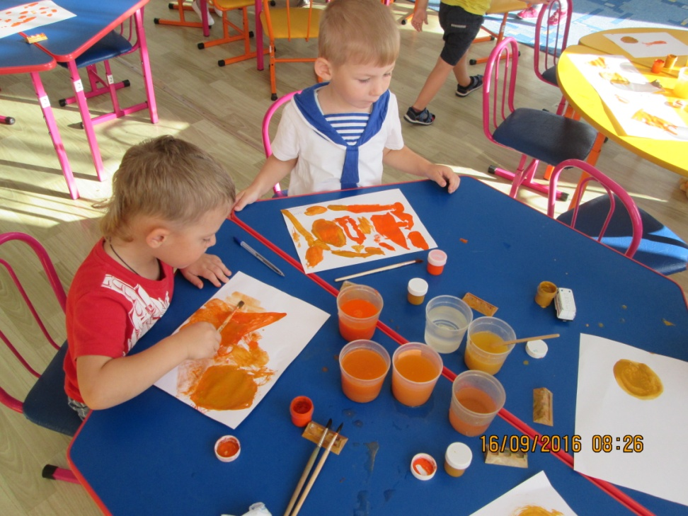
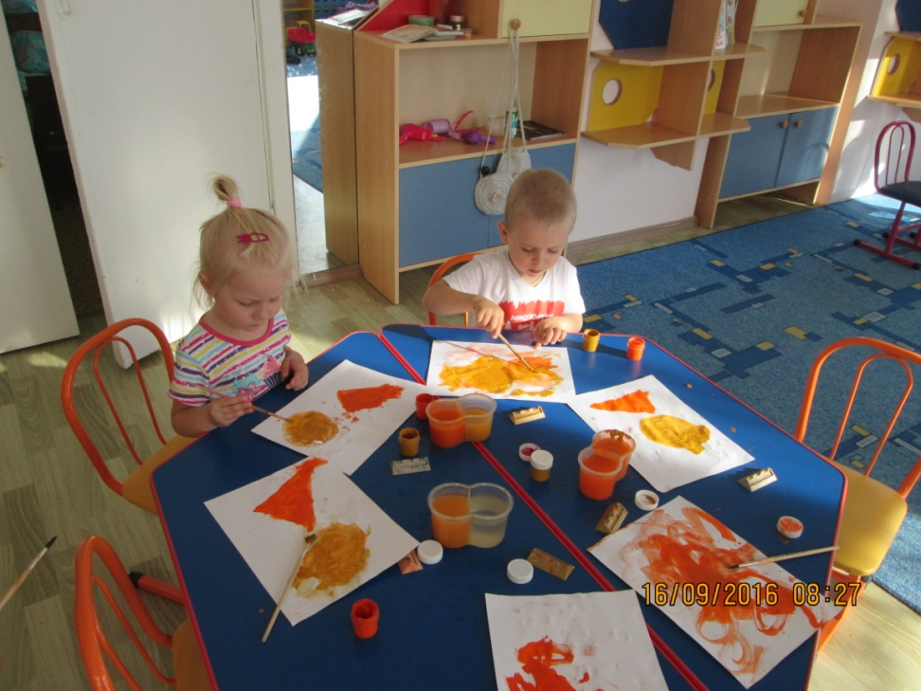
Рисуем морковку.Ох , хороша –вкусная морковочка.

Slide 12
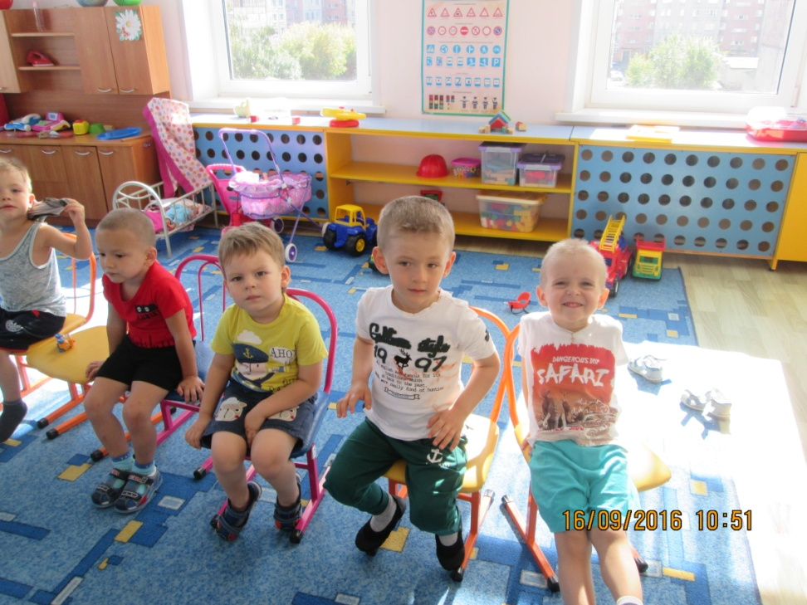
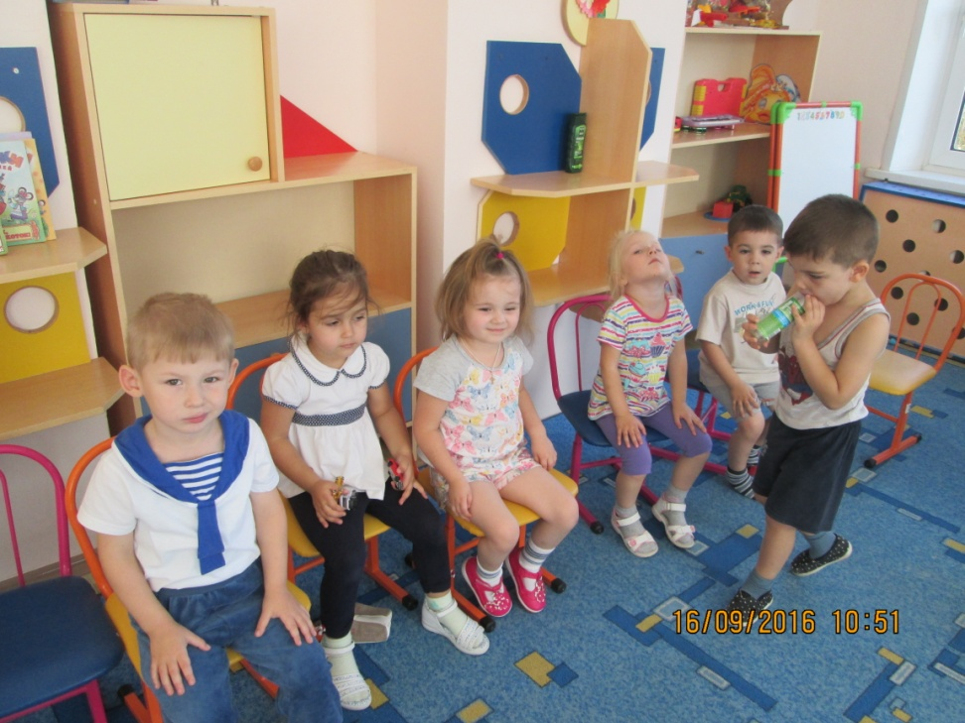
Мы играли, мы играли и немножечко устали.

Slide 13
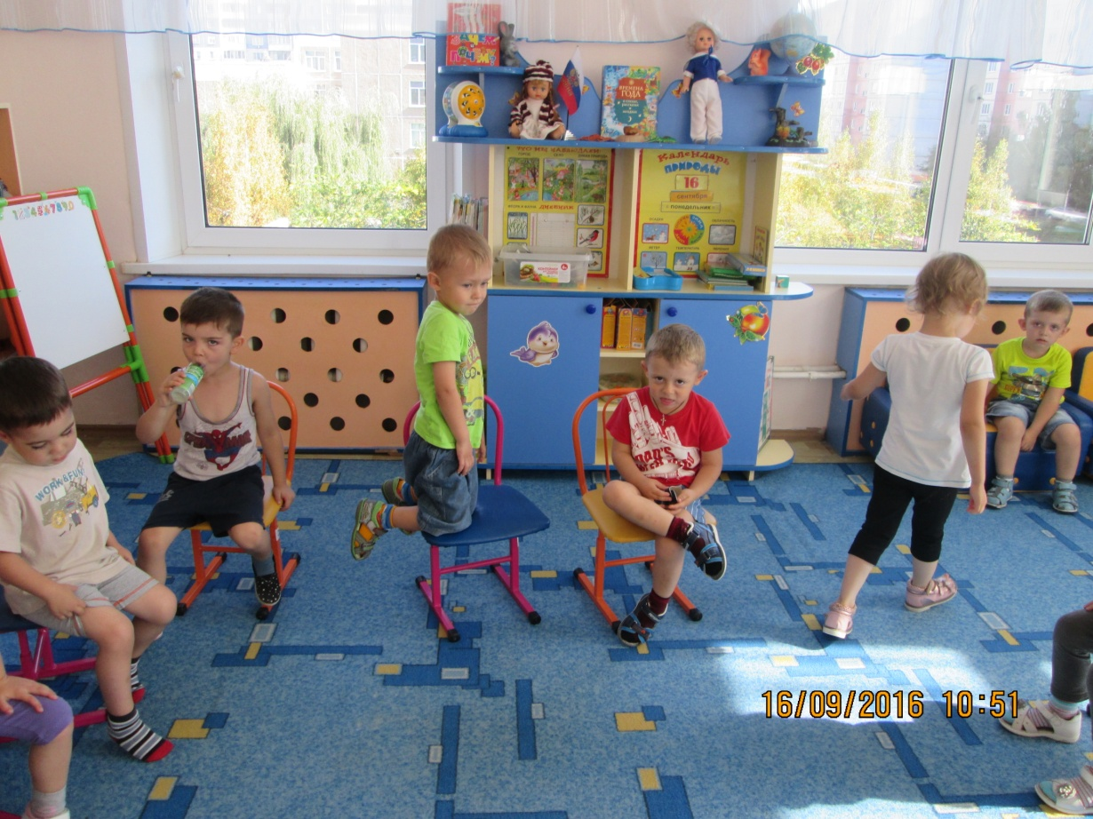
Мы приходим в детский сад,
Там игрушки стоят.
Паровоз,
Пароход
Дожидаются ребят.
Там картинки на стене
И цветы на окне.
Захочу –
Поскачу
На игрушечном коне!
В этом доме все для нас –
Сказки, песня и рассказ.

Slide 14
Спасибо за внимание

